Slide 1
«СТО ЖИТЕЛЕЙ»

Slide 2
Если сократить всё человечество до деревни в сто жителей, принимая во внимание все пропорциональные соотношения, вот как будет выглядеть население этой деревни:

Slide 3
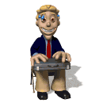
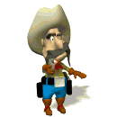
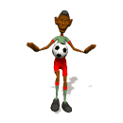
57 азиатов
21 европеец
14 американцев (северных и южных)
8 африканцев

Slide 4
52 будут женщинами
48 мужчинами

Slide 5
70 не белыми
30 белыми

Slide 6
6 человек будут владеть 59% всего мирового богатства и все шесть будут из США

Slide 7
у 80 не будет достаточных жилищных условий

Slide 8
50 будут недоедать

Slide 9
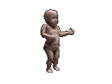
1 умрет
2 родятся

Slide 10
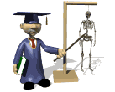
У 1 будет компьютер
1 (только 1) будет иметь высшее образование

Slide 11
Если посмотреть на мир с этой точки зрения, становится ясно, что потребность в солидарности, понимании, терпимости, образовании очень высока. Подумай об этом.

Slide 12
Если сегодня с утра ты проснулся здоровым, ты счастливее, чем 1 миллион человек, которые не доживут до следующей недели.

Slide 13
Если ты никогда не переживал войну

Slide 14
одиночество тюремного заключения, агонию пыток

Slide 15
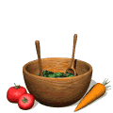
или голод

Slide 16
ты счастливее, чем 500 миллионов человек в этом мире

Slide 17
Если ты можешь пойти в церковь (синагогу) без страха и угрозы заключения или смерти, ты счастливее, чем 3 миллиарда человек в этом мире.

Slide 18
Если в твоем холодильнике есть еда,

Slide 19
ты одет

Slide 20
у тебя есть крыша над головой и постель

Slide 21
ты богаче, чем 75% людей в этом мире

Slide 22
Если у тебя есть счет в банке, деньги в кошельке и немного мелочи в копилке,

Slide 23
ты принадлежишь к 8% обеспеченных людей в этом мире

Slide 24
Если ты читаешь этот текст, ты благословен вдвойне, потому что:
1) кто-то подумал о тебе

Slide 25
2) ты не принадлежишь к тем 2 миллиардам людей, которые не умеют читать

Slide 26
…и у тебя есть компьютер!

Slide 27
Кто-то когда-то сказал: работай, как будто тебе не надо денег

Slide 28
люби, как будто тебе никто никогда не причинял боль

Slide 29
танцуй, как будто никто не смотрит

Slide 30
пой, как будто никто не слышит

Slide 31
живи, как будто на земле рай

